Slide 1
商用车车架分装线器具方案评审
单位：智能物流中心
制作人：王世方、姜辉、薛健、靖侨、王玲
汇报人：姜辉
日期：2024年11月18日

Slide 2
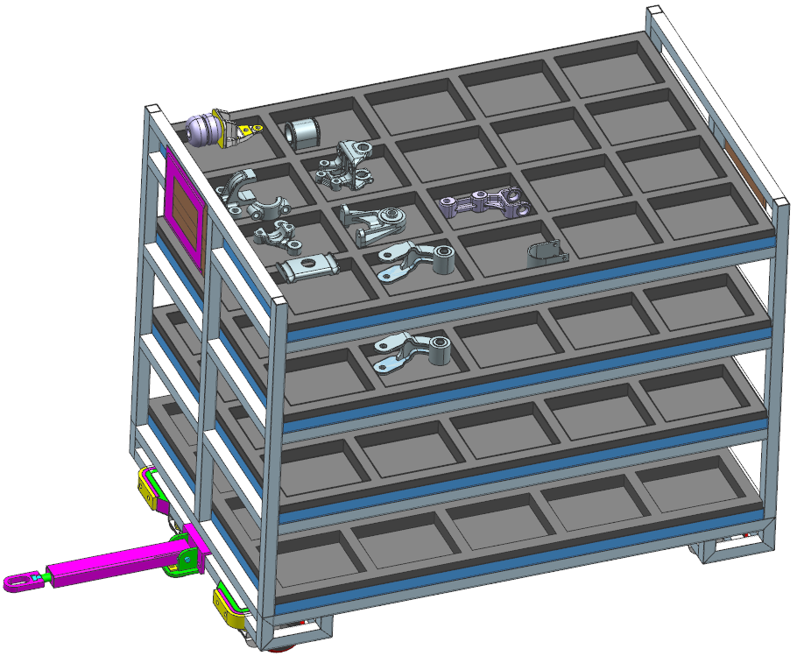
01通用支架类器具
器具名称：通用支架类器具
器具容量：80
器具尺寸：1680X1100X1500
产品件外形尺寸：177X179X82，241X106X90
产品件质量：3.5Kg
产品件号：WG9925688230 WG9719680060等
产品件间距：155mm
层间距：235mm
数量40
框架及骨架-不锈钢
防护材料-聚氨酯
定位方式：多层平板分格
流转形式：物流-PC-车架装配线边

Slide 3
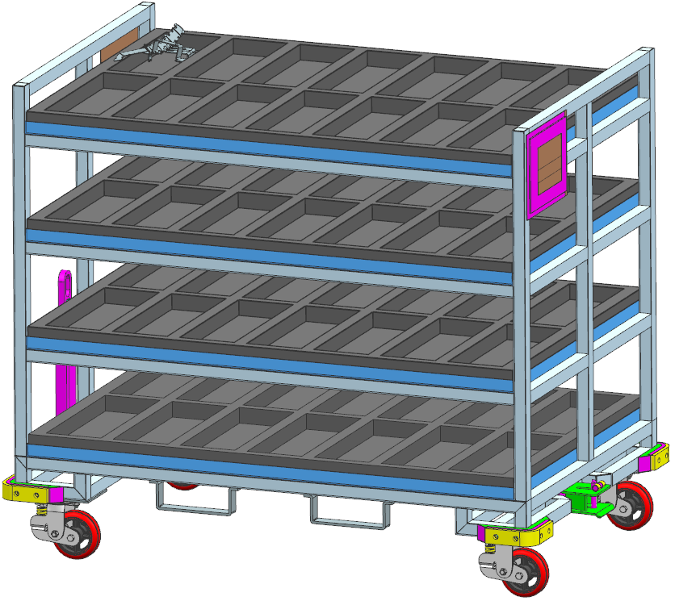
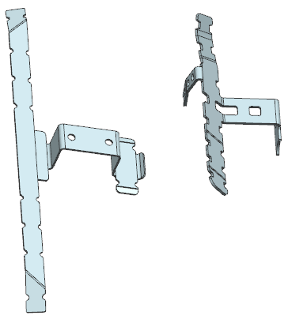
02中后桥线束支架器具
器具名称：中后桥线束支架器具
器具容量：56
器具尺寸：1680X1100X1510
产品件外形尺寸：496*168*62
产品件质量：0.4Kg
产品件号：WG9X00365536、AZ992593000043、AZ992593000057
产品件间距：30mm
层间距：115mm
框架及骨架-不锈钢
防护材料-聚氨酯
定位方式：多层平板分格
流转形式：物流-PC-车架装配线边
数量8

Slide 4
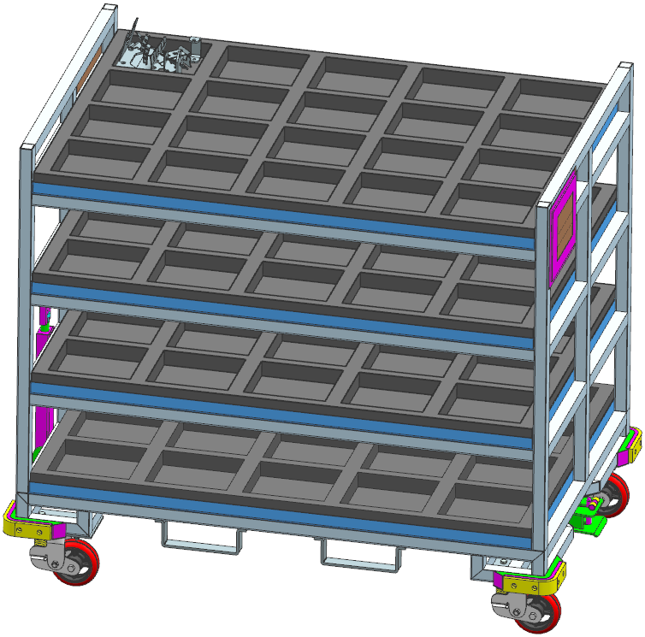
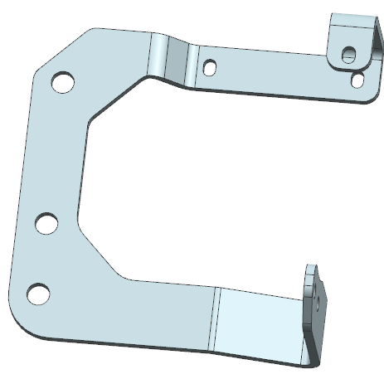
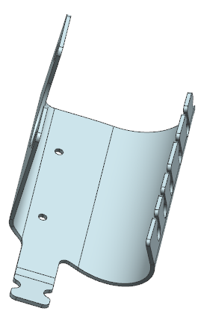
03转向油管支架器具
器具名称：转向油管支架器具
器具容量：80
器具尺寸：1680X1100X1500
产品件外形尺寸：230X233X116
产品件质量：1.4Kg
产品件号：AZ972547095081、712W51715-0023、AZ9T2556748010
产品件间距：30mm
层间距：115mm
框架及骨架-不锈钢
防护材料-聚氨酯
定位方式：多层平板分格
流转形式：物流-PC-车架装配线边
数量8

Slide 5
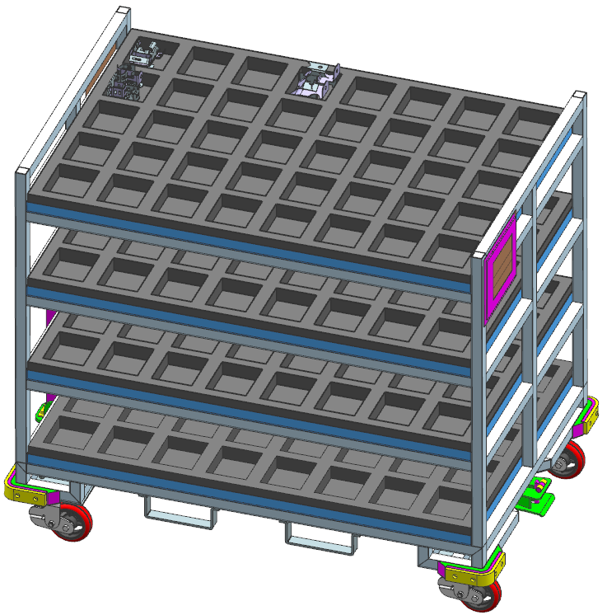
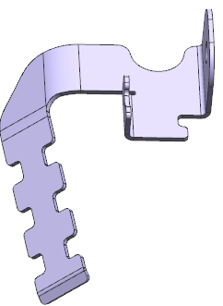
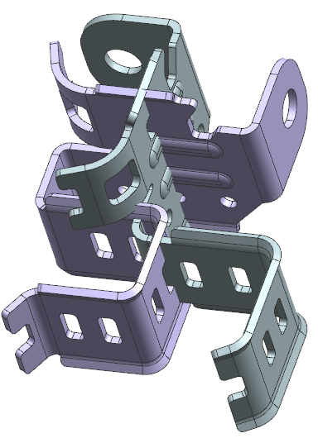
04国六盒子支架器具
器具名称：国六盒子支架器具
器具容量：40*4=160件
器具尺寸：1680X1100X1500
产品件外形尺寸：173X133X107
产品件质量：0.4Kg
产品件号：AZ9902360020等16个
产品件间距：30mm
层间距：115mm
框架及骨架-不锈钢
防护材料-聚氨酯
定位方式：多层平板分格
流转形式：物流-PC-车架装配线边
数量12

Slide 6
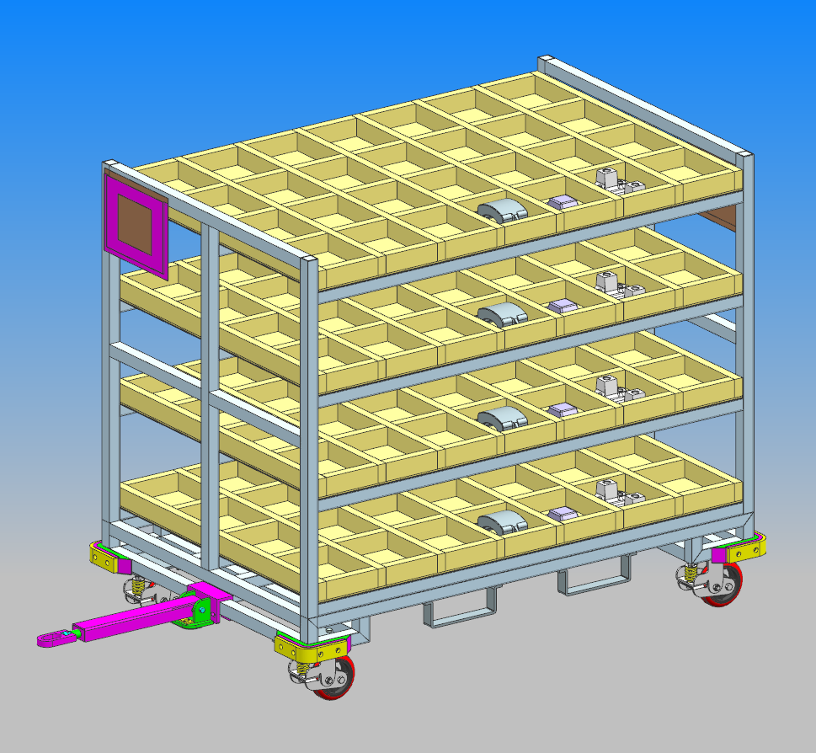
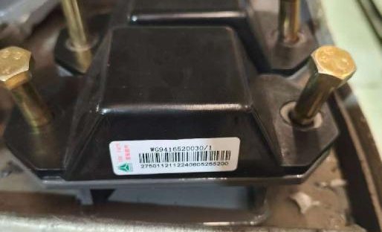
05限位支架总成器具
器具名称：限位支架总成器具
器具容量：112
器具尺寸：1680X1100X1500
产品件外形尺寸：220X130X65
产品件质量：4Kg
产品件号：WG9925522214等
产品件间距：——
层间距：230mm
框架及骨架-不锈钢
防护材料-聚氨酯
定位方式：多层平板分格
流转形式：物流-PC-车架装配线边
数量24

Slide 7
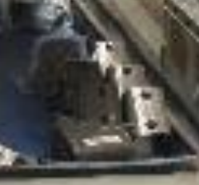
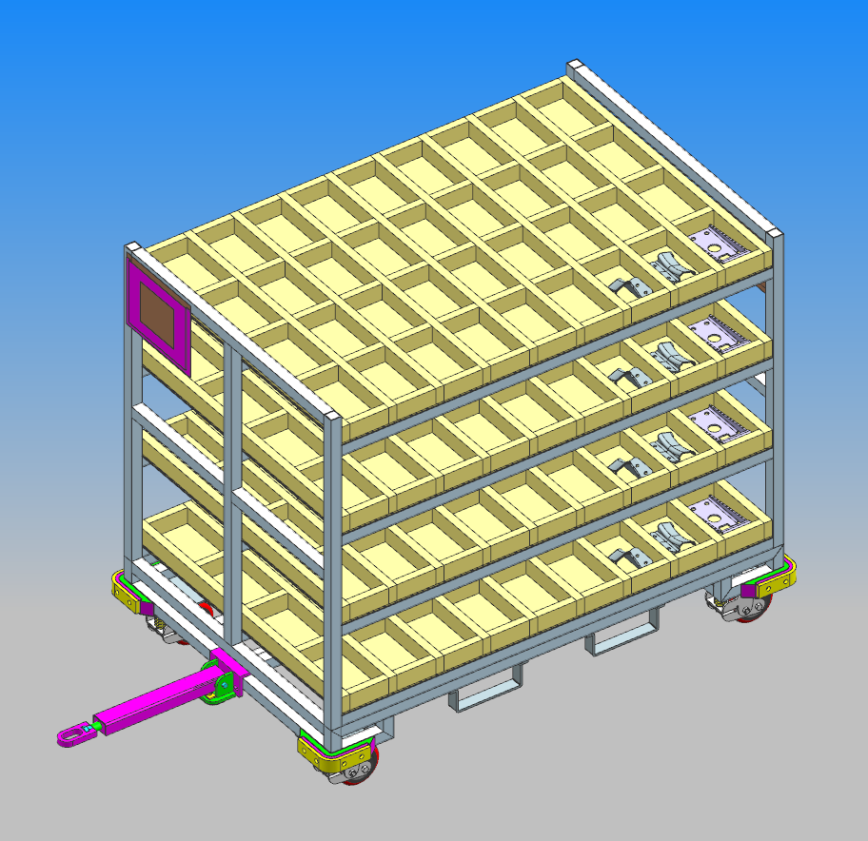
06储气筒支架器具
器具名称：储气筒支架器具
器具容量：144
器具尺寸：1680X1100X1500
产品件外形尺寸：235X105X72
产品件质量：1.2Kg
产品件号：712W51715-0100等
产品件间距：——
层间距：230mm
框架及骨架-不锈钢
防护材料-聚氨酯
定位方式：多层平板分格
流转形式：物流-PC-车架装配线边
数量8

Slide 8
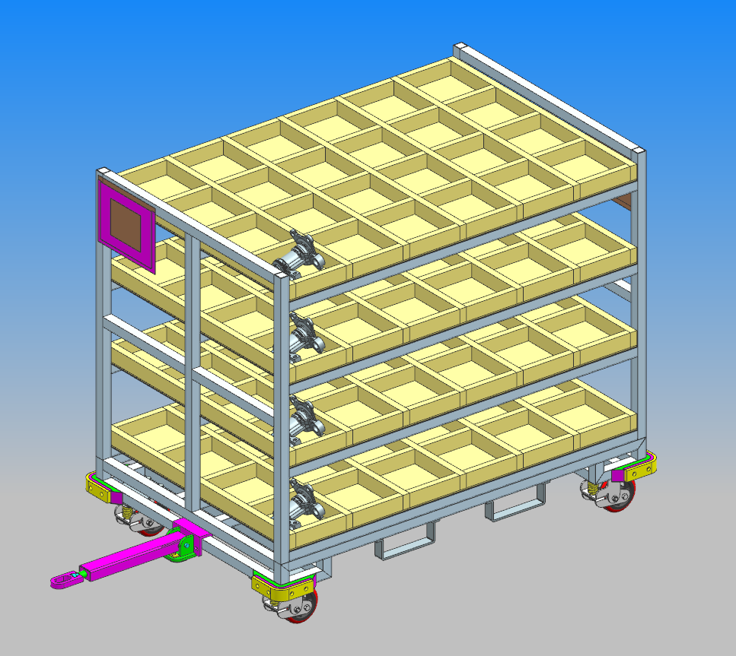
07吊耳总成器具
器具名称：吊耳总成器具
器具容量：96
器具尺寸：1680X1100X1500
产品件外形尺寸：217*235*112
产品件质量：5.5Kg
产品件号：AZ971852000010
产品件间距：——
层间距：230mm
框架及骨架-不锈钢
防护材料-聚氨酯
定位方式：多层平板分格
流转形式：物流-PC-车架装配线边
数量10

Slide 9
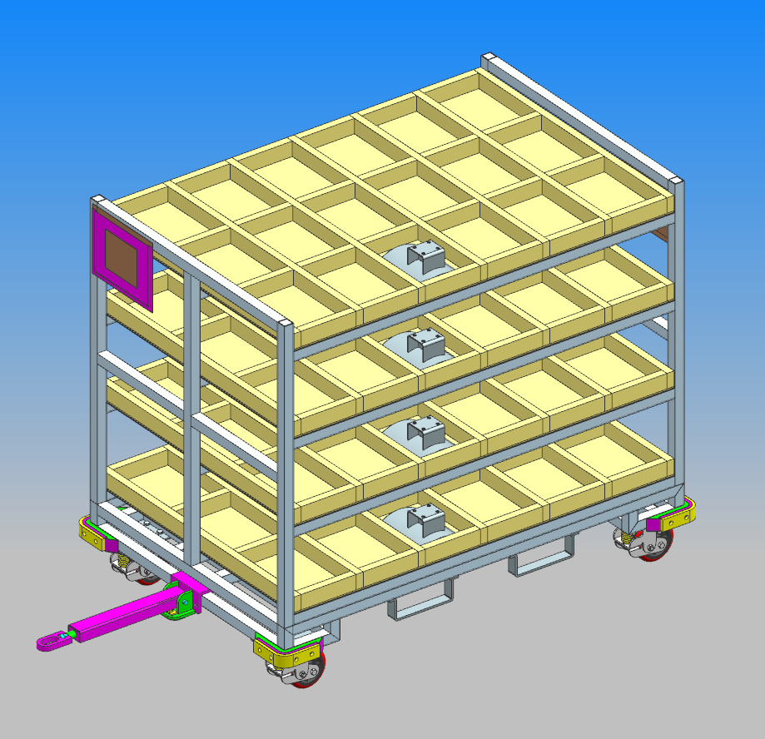
08储气筒支架器具
器具名称：储气筒支架器具
器具容量：72
器具尺寸：1680X1100X1500
产品件外形尺寸：240*175*95
产品件质量：1.8Kg
产品件号：WG9719360015等
产品件间距：——
层间距：340mm
框架及骨架-不锈钢
防护材料-聚氨酯
定位方式：多层平板分格
流转形式：物流-PC-车架装配线边
数量8

Slide 10
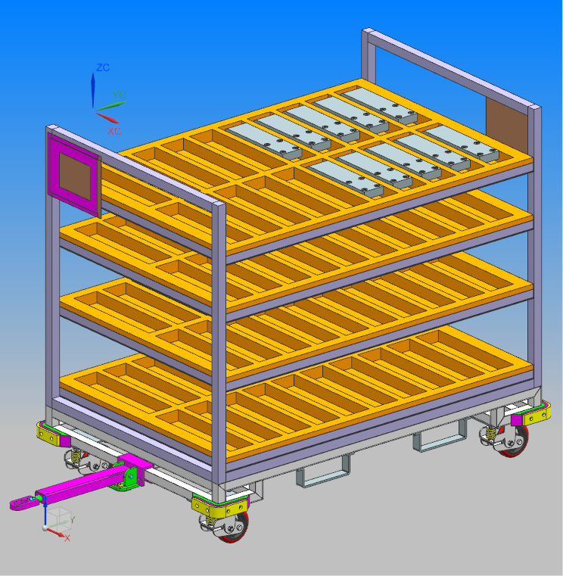
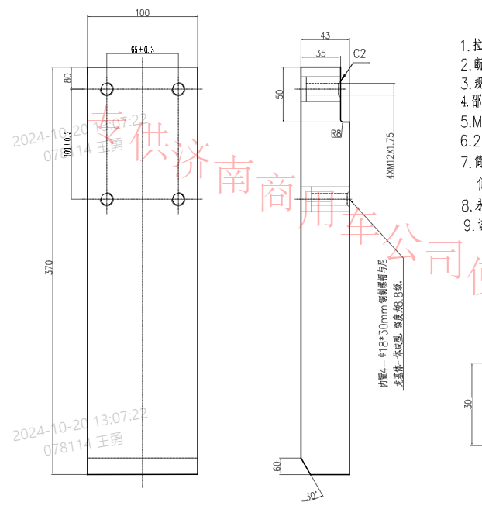
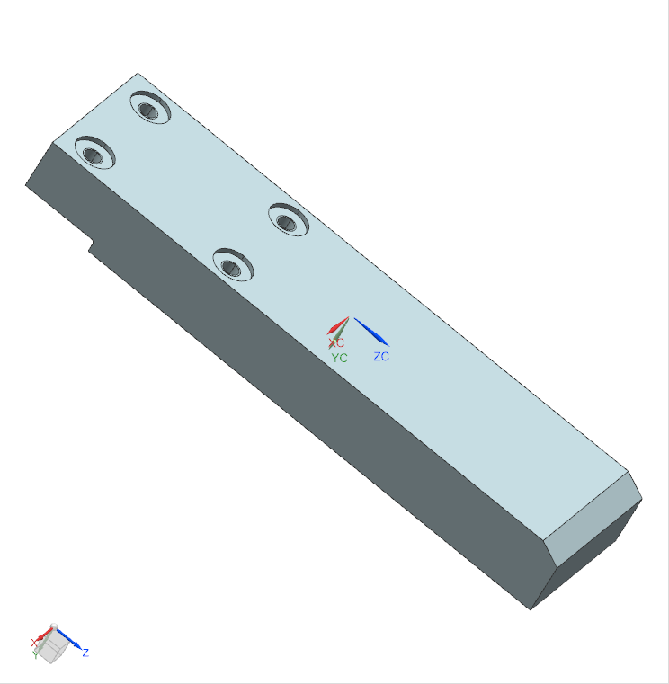
09导向板器具
器具名称：导向板器具
器具容量：80件
器具尺寸：1680X1100X1500
产品件外形尺寸：100x370x43
产品件质量：3.7Kg
产品件号：WG9725522250
产品件间距：30mm
层间距： 300-200mm
框架及骨架：不锈钢
防护材料：聚氨酯
定位方式：多层层板分格定位
流转形式：物流-PC-车架装配线边
数量6

Slide 11
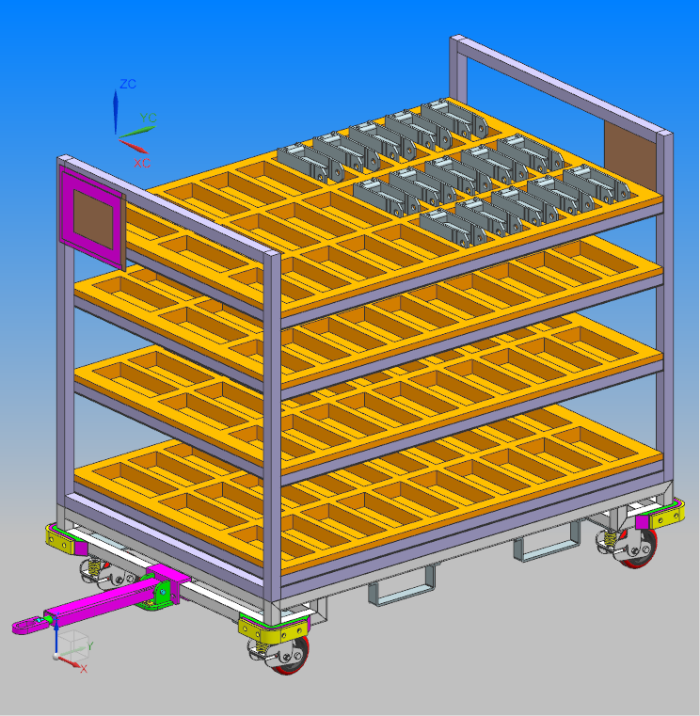
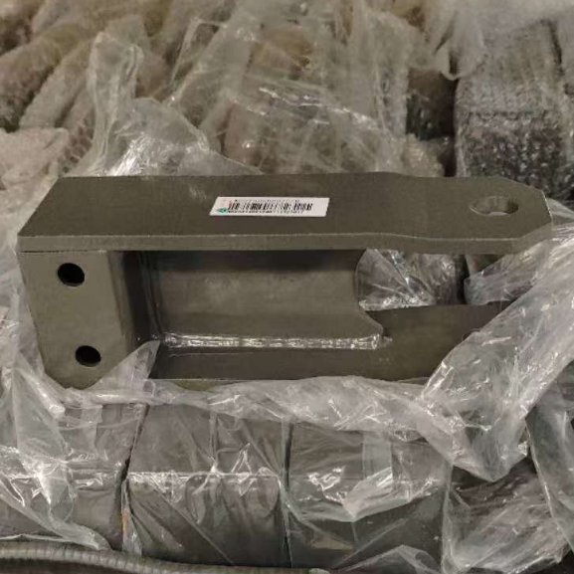
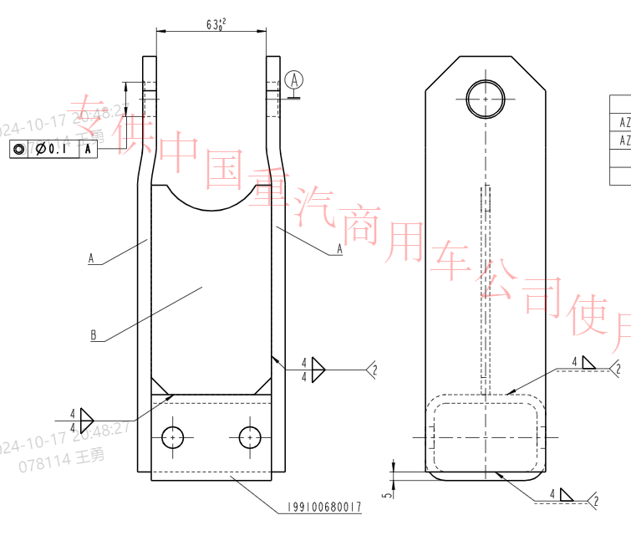
10平衡夹器具
器具名称：平衡夹器具
器具容量：120件
器具尺寸：1680X1100X1500
产品件外形尺寸：250X90X70
产品件质量：2.9Kg
产品件号：WG9750680075
产品件间距：30mm
层间距： 300-200mm
框架及骨架：不锈钢
防护材料：聚氨酯
定位方式：多层平板分格定位
流转形式：物流-PC-车架装配线边
数量8

Slide 12
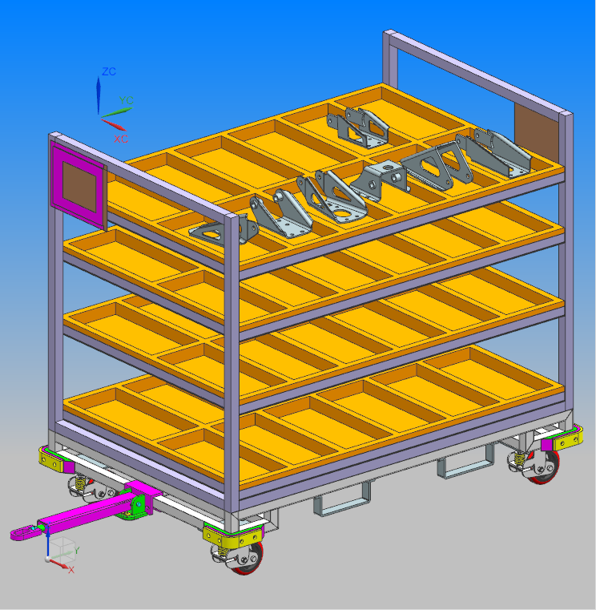
11减震器支架器具
器具名称：减震器支架器具
器具容量：48件
器具尺寸：1680X1100X1500
产品件外形尺寸：300x180x120
产品件质量：1.5Kg
产品件号：WG9925680046~
产品件间距：30mm
层间距：300-200mm
框架及骨架：不锈钢
防护材料：聚氨酯
定位方式：多层平板分格定位
流转形式：物流-PC-车架装配线边
数量16
？

Slide 13
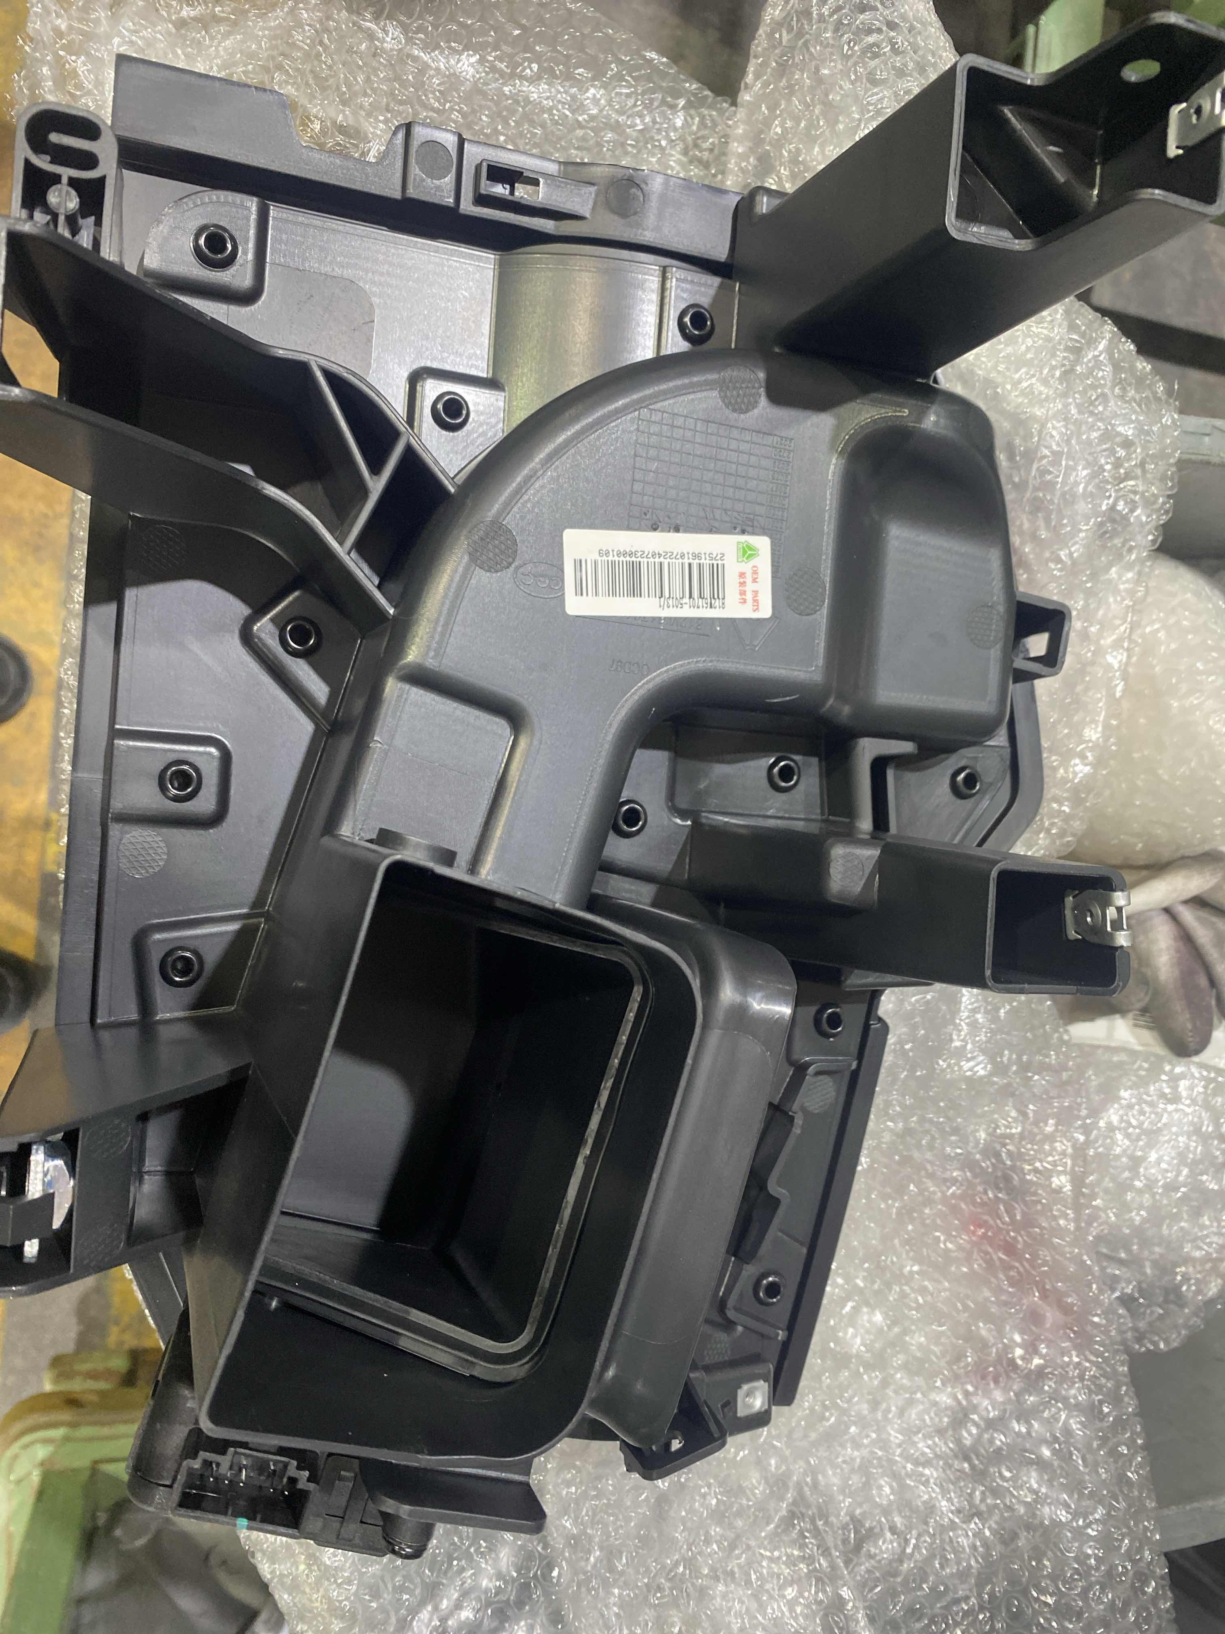
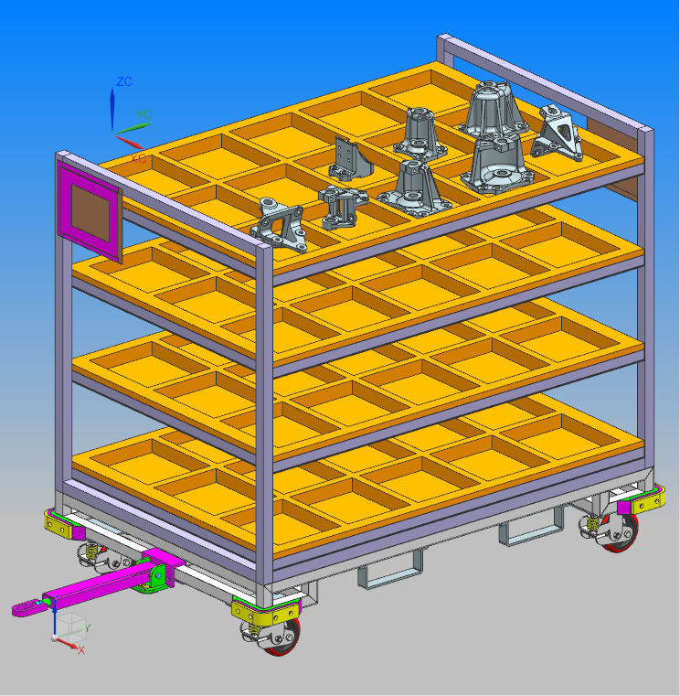
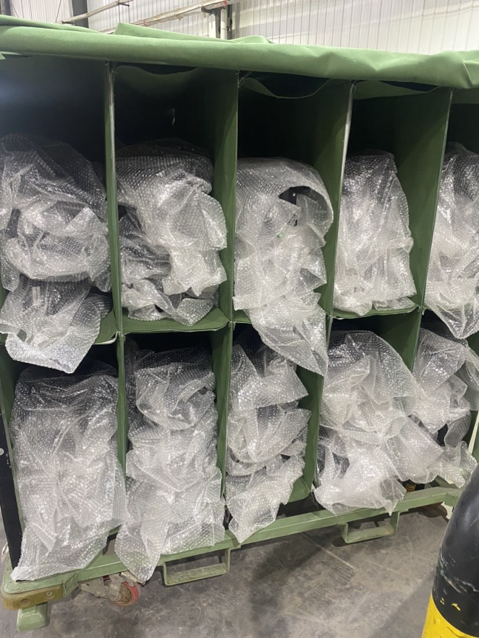
12板簧支架器具
器具名称：板簧支架器具
器具容量：60件
器具尺寸：1680X71100X1500
产品件外形尺寸：222x150x152
产品件质量：5.0Kg
产品件号：812W61701-5013~
产品件间距：30mm
层间距： 280mm
框架及骨架：不锈钢
防护材料：聚氨酯
定位方式：多层平板分格定位
流转形式：物流-PC-车架装配线边
数量20

Slide 14
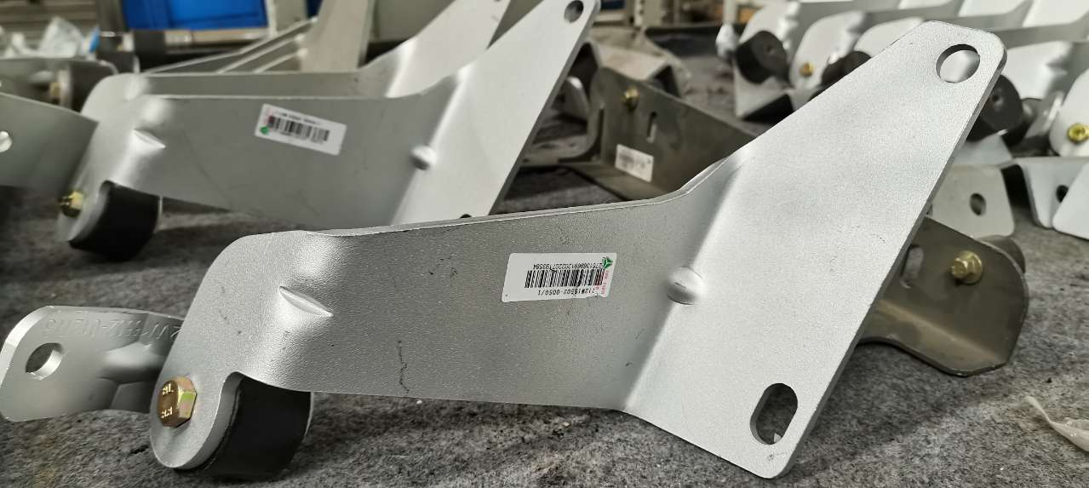
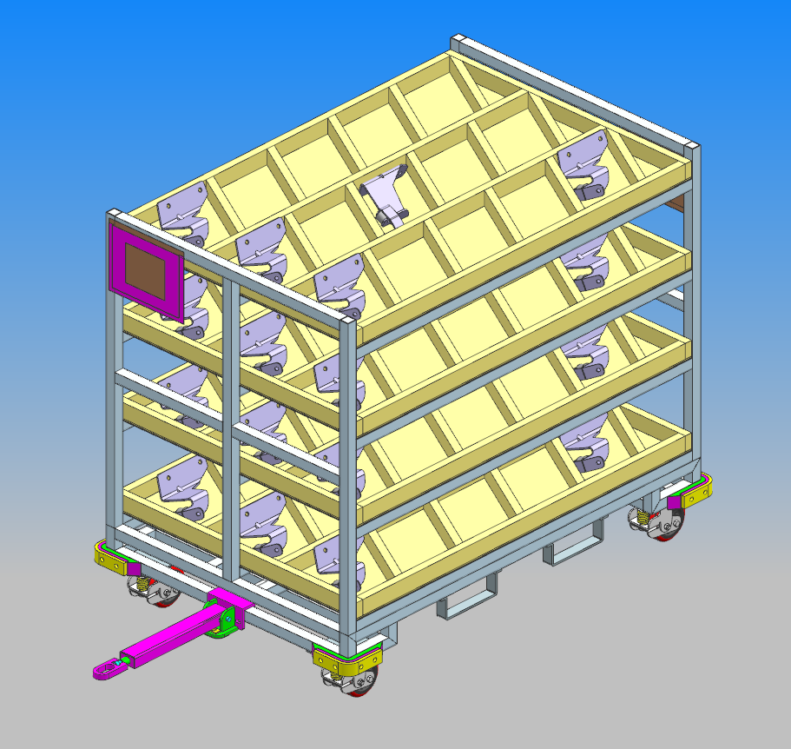
13排气管吊架总成器具
器具名称：排气管吊架总成器具
器具容量：60
器具尺寸：1680X1100X1500
产品件外形尺寸：总成件
产品件质量：2.5Kg
产品件号：总成件
产品件间距：——
层间距：230mm
框架及骨架-不锈钢
防护材料-聚氨酯
定位方式：多层平板分格
流转形式：物流-分装-线边
数量8

Slide 15
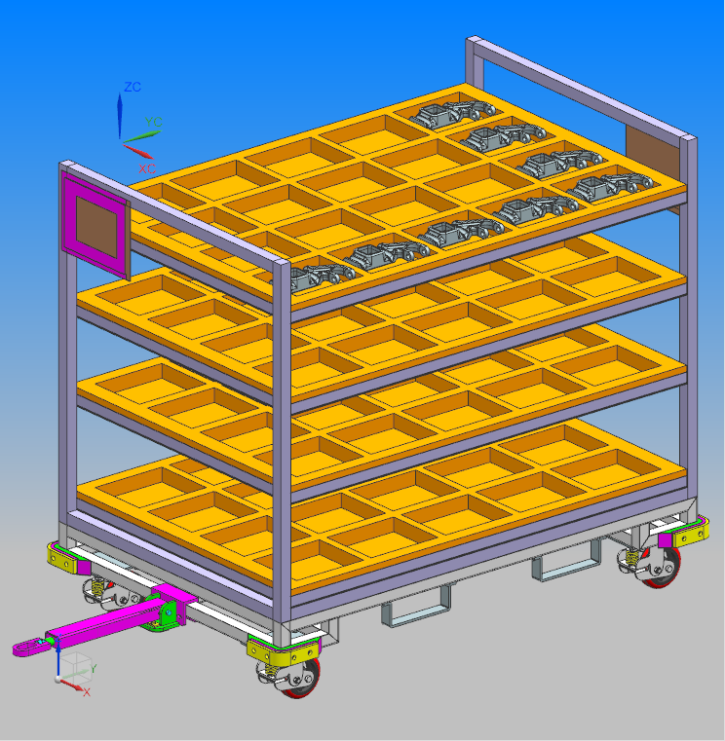
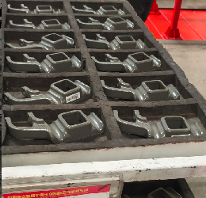
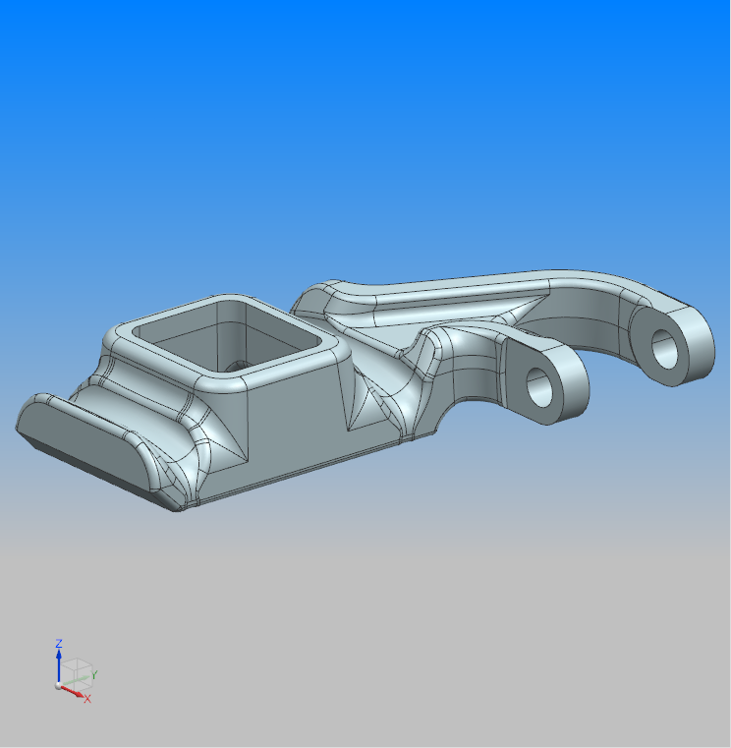
14前桥压板器具
器具名称：前桥压板器具
器具容量：80件
器具尺寸：1680X1100X1500
产品件外形尺寸：140X140X250
产品件质量：3.0Kg
产品件号：YG9525520381
产品件间距：30mm
层间距： 300-200mm
框架及骨架：不锈钢
防护材料：聚氨酯
定位方式：多层平板分格定位
流转形式：物流-PC-车架装配线边
数量10

Slide 16
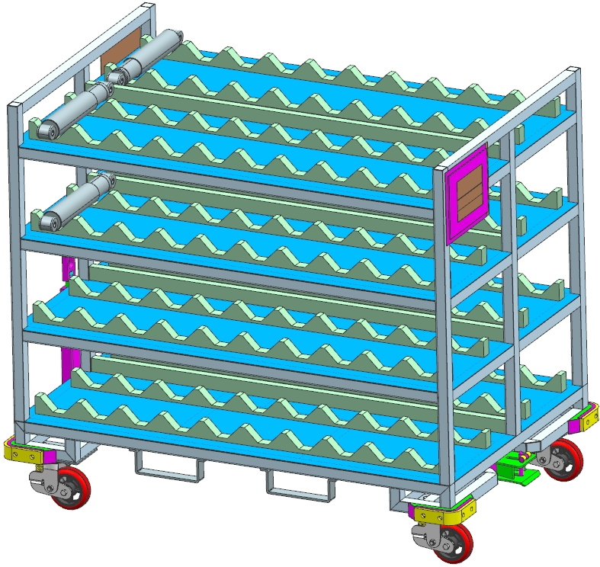
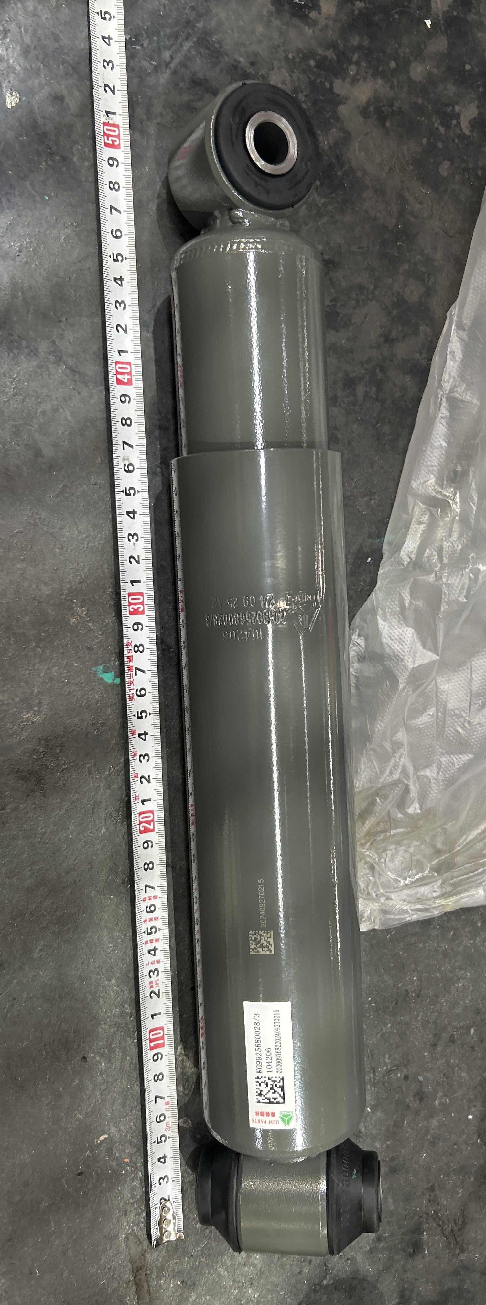
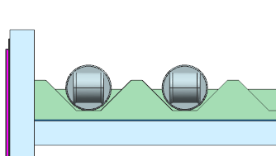
15底盘减震器器具
器具名称：底盘减震器器具
器具容量：80
器具尺寸：1680X1100X1500
产品件外形尺寸：520X75X75
产品件质量：4.54Kg
产品件号：WG9100680046等最大直径90mm可放
产品件间距：158横/340纵mm
层间距：340mm
数量20
框架及骨架-不锈钢
防护材料-65mm聚氨酯，底层15mm/10mm，45°
定位方式：多层卡槽
流转形式：物流-PC-车架装配线边

Slide 17
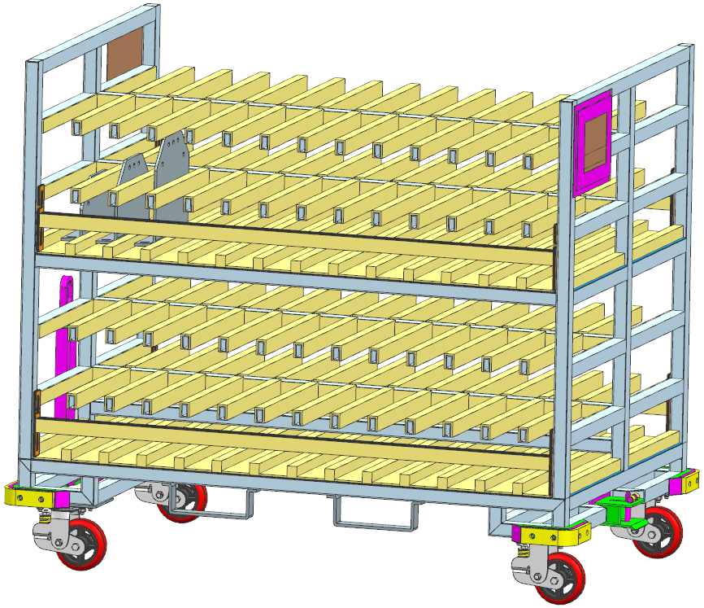
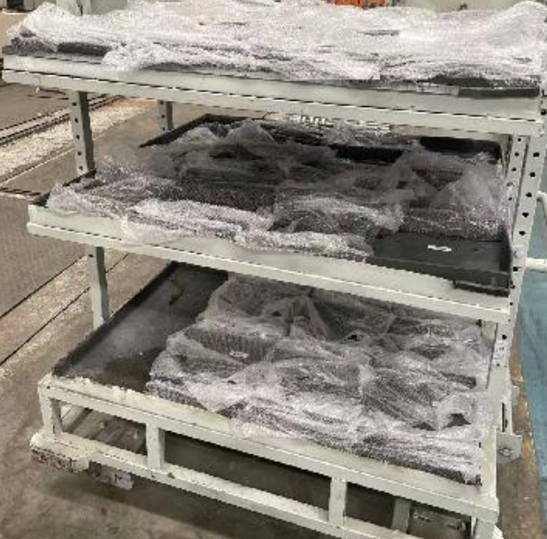
16中间支撑角板器具
器具名称：中间支撑角板器具
器具容量：56
器具尺寸：1680X1100X1500
产品件外形尺寸：290X314X65
产品件质量：6.1Kg
产品件号：WG9925316032等
产品件间距：85.5mm 236mm
层间距：558mm，横向85.5mm间隙
数量6
框架及骨架-不锈钢
防护材料-聚氨酯
定位方式：多层平板分隔
流转形式：物流-PC-车架装配线边

Slide 18
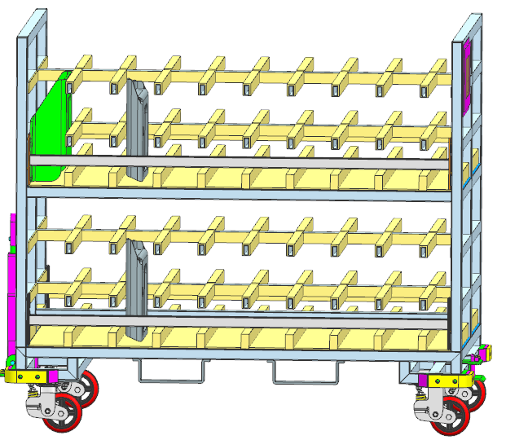
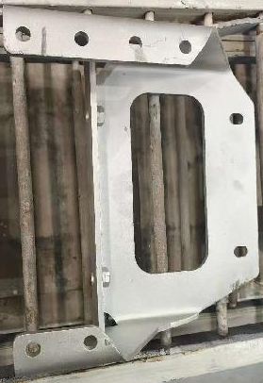
17消声器支架器具6
器具名称：消声器支架器具6
器具容量：36
器具尺寸：1680X1100X1500
产品件外形尺寸：393X385.5X60 440X384X133.5
产品件质量：8.2Kg 11.48kg
产品件号：711W15502-5361 YG9625540758
产品件间距：172.53mm
层间距：558mm，横向137mm间隙
数量8
框架及骨架-不锈钢
防护材料-聚氨酯
定位方式：多层平板分隔
流转形式：物流-PC-车架装配线边

Slide 19
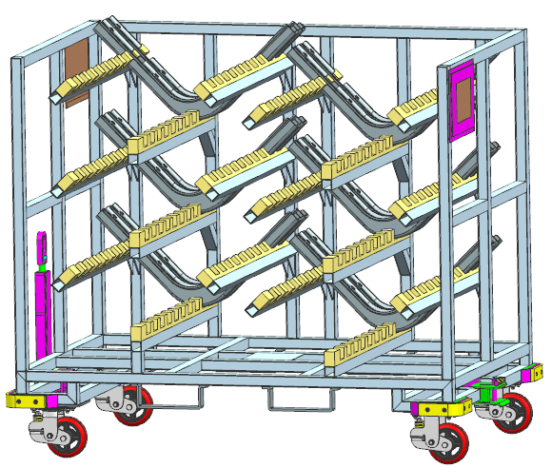
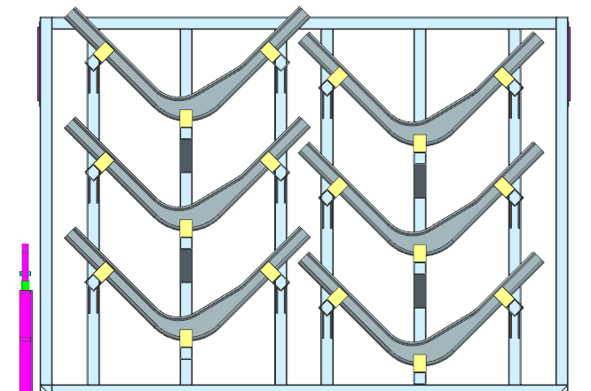
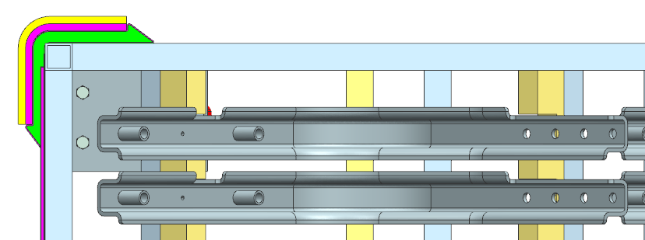
18消声器支架器具7
器具名称：消声器支架器具7
器具容量：60
器具尺寸：1680X1100X1500
产品件外形尺寸：785X365X86
产品件质量：8Kg
产品件号：AZ9H2554620100
产品件间距：17mm横向/80mm纵向
层间距：350mm
数量6
框架及骨架-不锈钢
防护材料-55mm厚聚氨酯
定位方式：多层悬臂开槽
流转形式：物流-PC-车架装配线边

Slide 20
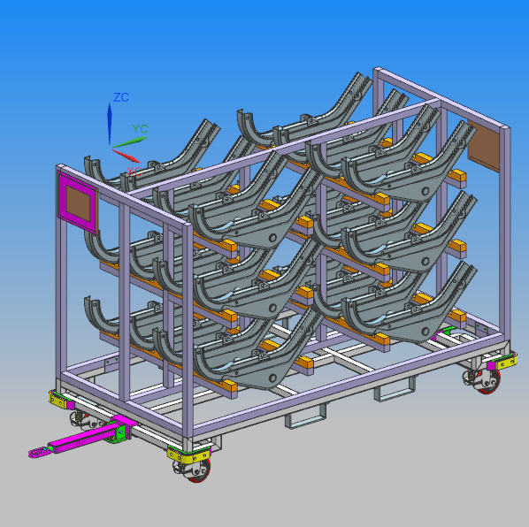
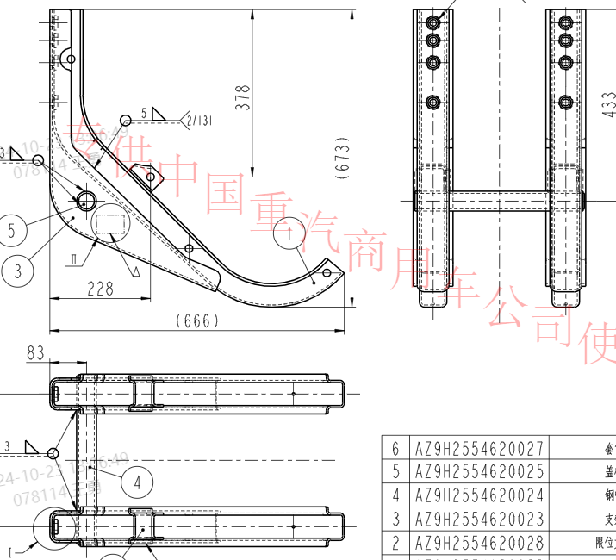
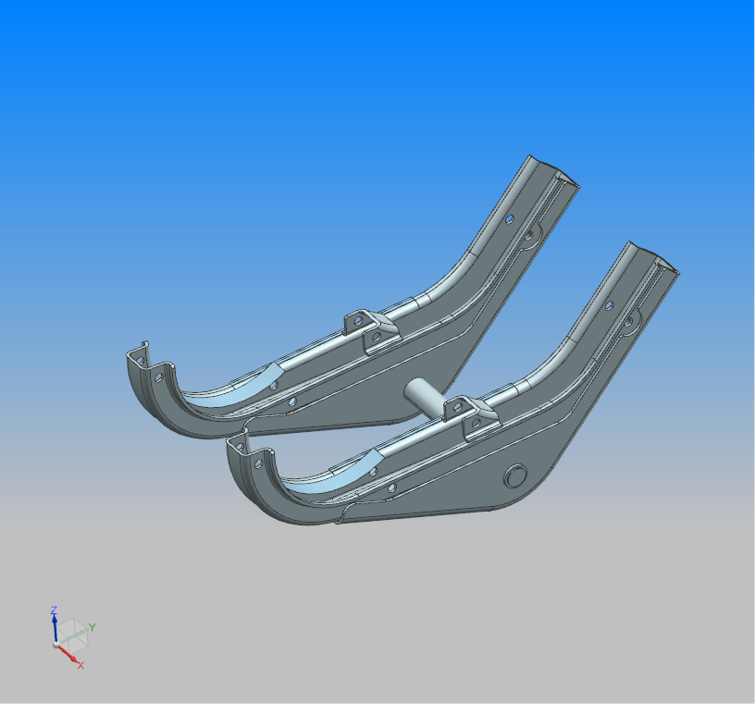
19消声器支架器具8
器具名称：消声器支架器具8
器具容量：12件
器具尺寸：2200X1100X1500
产品件外形尺寸：900X400X300
产品件质量：30.2Kg
产品件号：az9h2554620029
产品件间距：150mm
层间距： 230mm
框架及骨架：不锈钢
防护材料：聚氨酯
定位方式：多层悬臂支撑卡槽定位
流转形式：物流-PC-车架装配线边
数量12

Slide 21
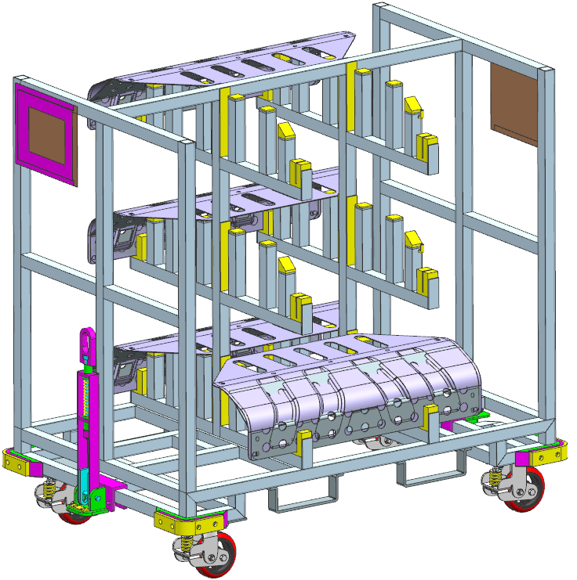
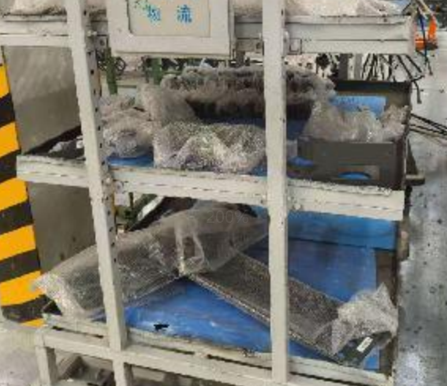
20中冷器保护板器具（改方案）
器具名称：中冷器保护板器具
器具容量：6
器具尺寸：1460X950X1500
产品件外形尺寸：920*410*210
产品件质量：4.65Kg 8.17kg 厚2.5-3mm
产品件号：711W06201-0089 WG9925939390 752W06201-0502
产品件间距：产品件移出聚氨酯卡槽时与上层钢管间距118mm
层间距：450mm
框架及骨架-不锈钢
防护材料-聚氨酯
定位方式：多层悬臂开槽支撑
流转形式：物流-PC-车架装配线边 吊装
数量8

Slide 22
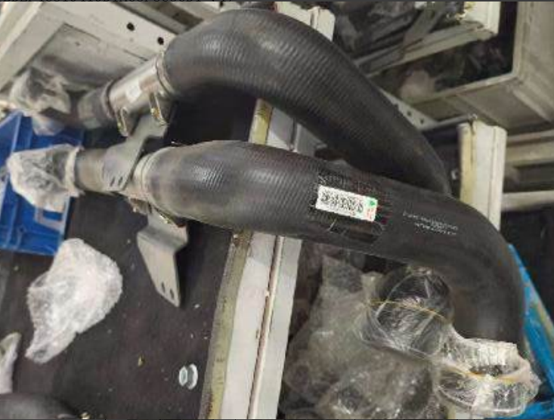
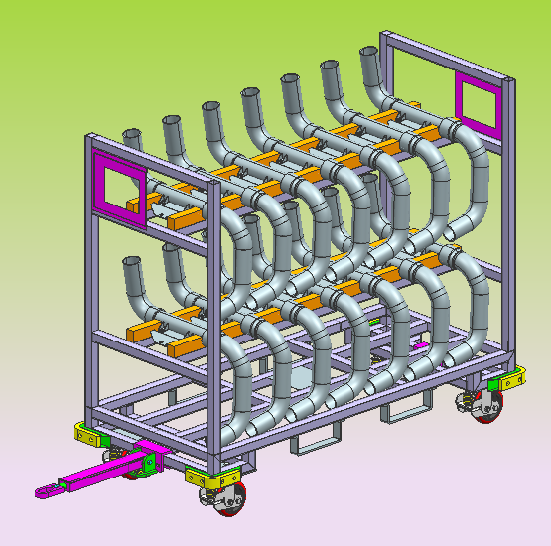
21下水管总成器具
器具名称：下水管总成器具
器具容量：14
器具尺寸：1680X750X1500
产品件外形尺寸：/
产品件质量：2.5Kg
产品件号：AZ000053000326等
产品件间距：135mm
层间距：550mm
框架及骨架-不锈钢
防护材料-聚氨酯
定位方式：多层卡槽
流转形式：分装-车架装配线线边
数量4

Slide 23
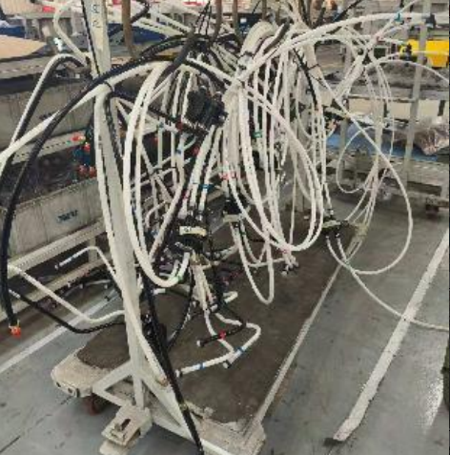
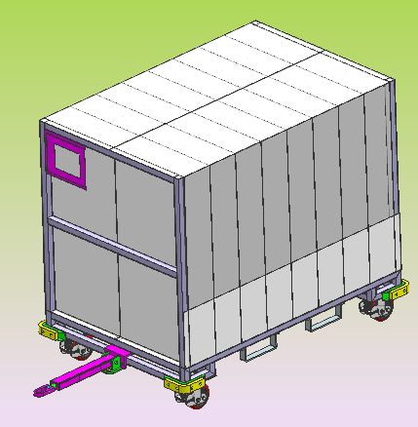
22换向阀总成器具
器具名称：换向阀总成器具
器具容量：16
器具尺寸：1680X1100X1500
产品件外形尺寸：/
产品件质量：/
产品件号：/
产品件间距：198mm
层间距：/
框架及骨架-不锈钢
防护材料-PVC涂层布
定位方式：刀刮布分格挂式
流转形式：分装-车架装配线线边
数量6

Slide 24
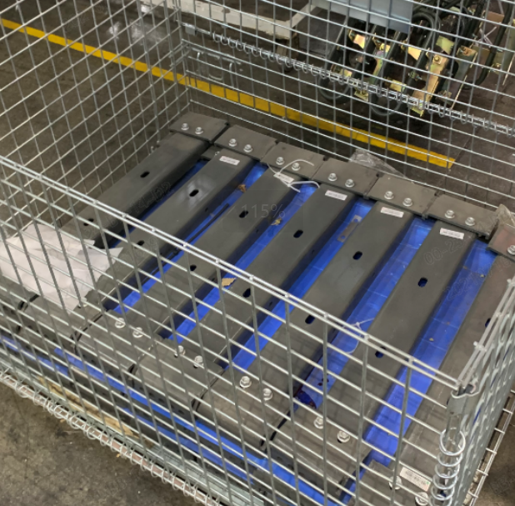

23双支撑角板总成器具
器具名称：双支撑角板总成器具
器具容量：30
器具尺寸：1460X1100X1500
产品件外形尺寸：939X161X54
产品件质量：8.62
产品件号：712W41200-5436等
产品件间距：20mm
层间距：240mm
框架及骨架-不锈钢
防护材料-聚氨酯
定位方式：多层悬臂卡槽
流转形式：物流-PC-车架装配线边
数量3

Slide 25


24板簧支座器具
器具名称：板簧支座器具
器具容量：42
器具尺寸：1680X750X1500
产品件外形尺寸：230X160X170
产品件质量：11.5Kg
产品件号：WG9432521013等
产品件间距：——
层间距：340mm
框架及骨架-不锈钢
防护材料-聚氨酯
定位方式：多层平板分格
流转形式：物流-PC-车架装配线边
数量10

Slide 26



25弹簧销器具
器具名称：弹簧销器具
器具容量：600
器具尺寸：1460X750X1500
产品件外形尺寸：D30X155
产品件质量：0.8Kg
产品件号：AZ000052000550等
产品件间距：——
层间距：320mm
框架及骨架-不锈钢
防护材料-10mmPP板
定位方式：多层平板开孔
流转形式：线边固定
数量12

Slide 27

26储气筒总成器具
器具名称：储气筒总成器具
器具容量：24
器具尺寸：1680X1100X1500
产品件外形尺寸：D315X520
产品件质量：8Kg
产品件号：WG9100360797等
产品件间距：——
层间距：240mm
框架及骨架-不锈钢
防护材料-EVA
定位方式：多层平板开槽
流转形式：分装-线边
数量24

Slide 28


27储气筒紧固带运输器具
器具名称：储气筒紧固带运输器具
器具容量：90
器具尺寸：1460X750X1500
产品件外形尺寸：500X28*1.5
产品件质量：0.2Kg
产品件号：WG9700360006等
产品件间距：45mm
层间距：145mm
框架及骨架-不锈钢
防护材料-聚氨酯
定位方式：多层悬臂开槽
流转形式：物流-分装
数量12

Slide 29

28储气筒支架总成器具1
器具名称：储气筒支架总成器具1（同39-2）
器具容量：90
器具尺寸：1680X1100X1500
产品件外形尺寸：长度524
产品件质量：2.5Kg
产品件号：AZ960036000135
产品件间距：90mm
层间距：340mm
框架及骨架-不锈钢
防护材料-聚氨酯
定位方式：多层卡槽+多层分隔
流转形式：物流-分装
数量3

Slide 30


29储气筒支架总成器具2
器具名称：储气筒支架总成器具2
器具容量：108
器具尺寸：1680X1100X1500
产品件外形尺寸：D340*28（30）
产品件质量：0.3Kg
产品件号：总成件
产品件间距：——
层间距：310mm
框架及骨架-不锈钢
防护材料-聚氨酯
定位方式：多层悬臂开槽
流转形式：分装-线边
数量3

Slide 31

30储气筒支架总成器具3
器具名称：储气筒支架总成器具3
器具容量：54
器具尺寸：1680X1100X1500
产品件外形尺寸：总成件
产品件质量：1.2Kg
产品件号：总成件
产品件间距：_
层间距：——
框架及骨架-不锈钢
防护材料-聚氨酯
定位方式：多层悬臂开槽
流转形式：分装-线边
数量3

Slide 32


31板簧压板器具
器具名称：板簧压板器具
器具容量：36
器具尺寸：1680X750X1500
产品件外形尺寸：300*162*59
产品件质量：13Kg
产品件号：AZ992552000010
产品件间距：——
层间距：340mm
框架及骨架-不锈钢
防护材料-聚氨酯
定位方式：多层平板分格
流转形式：物流-PC-车架装配线边
数量10

Slide 33

32下推力杆支座器具
器具名称：下推力杆支座器具
器具容量：36
器具尺寸：1680X1100X1500
产品件外形尺寸：217*235*112
产品件质量：8.8Kg
产品件号：WG9725520590
产品件间距：——
层间距：340mm
框架及骨架-不锈钢
防护材料-聚氨酯
定位方式：多层平板分格
流转形式：物流-PC-车架装配线边
数量20

Slide 34



33气瓶连接板器具
器具名称：气瓶连接板器具
器具容量：80件
器具尺寸：1680X1100X1500
产品件外形尺寸：209x28x240
产品件质量：3.5Kg
产品件号：AZ000055000501
产品件间距：30mm
层间距： 300-200mm
框架及骨架：不锈钢
防护材料：聚氨酯
定位方式：多层平板分格定位
流转形式：物流-PC-车架装配线边
数量10

Slide 35





34吊管器具
器具名称：吊管器具
器具容量：64件
器具尺寸：1680X950X1500
产品件外形尺寸：600x65x65
产品件质量：5.0Kg
产品件号：WG9925688213
产品件间距：30mm
层间距：300mm
框架及骨架：不锈钢
防护材料：聚氨酯
定位方式：多层悬臂开槽定位
流转形式：物流-PC-车架装配线边
数量10

Slide 36




35前悬支撑横梁总成器具
器具名称：前悬支撑横梁总成器具
器具容量：18件
器具尺寸：2200X1100X1500
产品件外形尺寸：1350x65x320
产品件质量：13.6Kg
产品件号：752W41702-0030
产品件间距：60mm
层间距： 300mm
框架及骨架：不锈钢
防护材料：聚氨酯
定位方式：多层悬臂卡槽定位
流转形式：预分装-线边
数量8

Slide 37

36保险杠左右支架器具
器具名称：保险杠左右支架器具
器具容量：12辆份
器具尺寸：1680X1100X1500
产品件外形尺寸：750X620X230
产品件质量：5.5Kg
产品件号：WG9925820031~
产品件间距：100mm
层间距： 400mm
框架及骨架：不锈钢
防护材料：聚氨酯
定位方式：多层悬臂卡槽定位
流转形式：物流-PC-车架装配线边
数量10

Slide 38


37全气囊支架器具
器具名称：全气囊支架器具
器具容量：4+8件
器具尺寸：1680X750X1500
产品件外形尺寸：950xX80x80
产品件质量：15.5Kg
产品件号：AZ9925528107 /AZ9925528106
产品件间距：30mm
层间距： 300·mm
框架及骨架：不锈钢
防护材料：聚氨酯
定位方式：多层悬臂开槽定位
流转形式：PC-线边
数量3

Slide 39



38管束支架器具
器具名称：管束支架器具
器具容量：240件
器具尺寸：1680X750X1500
产品件外形尺寸：250X260X250
产品件质量：0.8Kg
产品件号：752W51715-0290
产品件间距：30mm
层间距： 300-200mm
框架及骨架：不锈钢
防护材料：聚氨酯
定位方式：横梁支撑开槽定位
流转形式：物流-PC-车架装配线边
数量3

Slide 40



39气囊盖板器具
器具名称：气囊盖板器具
器具容量：36件
器具尺寸：1680X1100X1500
产品件外形尺寸：300x270x200
产品件质量：12Kg
产品件号：WG9925528018
产品件间距：30mm
层间距：430mm
框架及骨架：不锈钢
防护材料：聚氨酯
定位方式：多层平板分格定位
流转形式：分装-线边
数量3

Slide 41


40制动软管器具
器具名称：制动软管器具
器具容量：40件
器具尺寸：1680X950X1500
产品件外形尺寸：D30X900~400
产品件质量：2.0Kg
产品件号：YZ900036160003
产品件间距：20mm
层间距： 200,300mm
框架及骨架：不锈钢
防护材料：聚氨酯
定位方式：多层平板分格
流转形式：物流-PC-车架装配线边
数量6

Slide 42



41气囊器具
器具名称：气囊器具
器具容量：30件
器具尺寸：1680X1100X1500
产品件外形尺寸：D300X310
产品件质量：12.5Kg
产品件号：WG9925528311
产品件间距：30mm
层间距： 300mm
框架及骨架：不锈钢
防护材料：EVA
定位方式：多层板型面定位
流转形式：物流-PC-车架装配线边
数量20

Slide 43


42托架总成器具
器具名称：托架总成器具
器具容量：24件
器具尺寸：1680X1100X1500
产品件外形尺寸：700x200x320
产品件质量：25Kg
产品件号：7712W41200-0075
产品件间距：90mm
层间距： 300mm
框架及骨架：不锈钢
防护材料：聚氨酯
定位方式：悬臂支撑卡槽定位
流转形式：物流-PC-车架装配线边
数量6

Slide 44



43V推支架器具
器具名称：V推支架器具
器具容量：28件
器具尺寸：1680X1100X1200
产品件外形尺寸：480X160X260
产品件质量：5.5Kg
产品件号：WG9925528296~
产品件间距：25mm
层间距： 230mm
框架及骨架：不锈钢
防护材料：聚氨酯
定位方式：多层平板分格定位翻层
流转形式：物流-PC-车架装配线边
数量8

Slide 45



44方向机总成器具
器具名称：方向机总成器具
器具容量：8件
器具尺寸：1680X1100X1200
产品件外形尺寸：480x360X230
产品件质量：35Kg
产品件号：~
产品件间距：40mm
层间距： /
框架及骨架：不锈钢
防护材料：聚氨酯
定位方式：单层平板分格定位
流转形式：分装-线边
数量8

Slide 46


45后桥制动气室器具
器具名称：后桥制动气室器具
器具容量：42
器具尺寸：1680X750X1500
产品件外形尺寸：D190X433
产品件质量：10.7Kg
产品件号：WG9000360930等
产品件间距：20mm
层间距：430mm
框架及骨架-不锈钢
防护材料-聚氨酯
定位方式：多层卡槽
流转形式：物流-分装-线边
数量20

Slide 47


46前桥制动气室器具
器具名称：前桥制动气室器具
器具容量：105
器具尺寸：1680X1100X1500
产品件外形尺寸：D200X290
产品件质量：4.4Kg
产品件号：WG4005362000等
产品件间距：11mm
层间距：325mm
框架及骨架-不锈钢
防护材料-聚氨酯
定位方式：多层平板分格
流转形式：物流-PC-车架装配线边
数量8

Slide 48


47元宝梁器具
器具名称：元宝梁器具
器具容量：10/20
器具尺寸：1460X1100X1500
产品件外形尺寸：1030X350X248
产品件质量：29.46Kg
产品件号：712W41200-0116等
产品件间距：50mm
层间距：220mm
框架及骨架-不锈钢
防护材料-硅胶管
定位方式：多层悬臂
流转形式：物流-PC-车架装配线边
数量8

Slide 49


14橡胶支座固定条塑料周转箱+内衬
器具名称：橡胶支座固定条塑料周转箱+内衬
器具容量：30
器具尺寸：400X300X280
产品件外形尺寸：132X22X25
产品件质量：0.31Kg
产品件号：WG9725520265
产品件间距：20mm
层间距：/
框架及骨架-塑料周转箱
防护材料-EVA内衬
定位方式：塑料周转箱+内衬
流转形式：料盒配送模式

Slide 50

63. 工艺螺栓周转箱工位器具
器具名称：工艺螺栓周转吸塑托盘
器具容量：16件（单个托盘）
器具尺寸：558x358x58 厚度5mm
产品件外形尺寸：M22x280
产品件质量：0.9kg
产品件号： 工艺螺栓
产品件间距：10mm
层间距： 300-250mm
框架及骨架：
防护材料：
定位方式：吸塑托盘
流转形式：分装-线边

Slide 51
THANKS

